Slide 1







KHOA HỌC
ÔN TẬP: VẬT CHẤT VÀ NĂNG LƯỢNG
(TIẾT 1)

Slide 2

KHỞI ĐỘNG

Slide 3

Cách xử lí khi bị điện giật.
Khi nhìn thấy người bị giật điện phải lập tức cắt nguồn điện bằng mọi cách như ngắt cầu dao, cầu chì hoặc dùng vật khô không dẫn điện như gậu gỗ, gậy tre, que nhựa,… gạt dây điện ra khỏi người bị nạn.

Slide 4
Để tránh lãng phí điện chúng ta nên :
- Chỉ dùng điện khi cần thiết, ra khỏi nhà nhớ tắt đèn, quạt, ti vi,…
- Tiết kiệm điện khi đun nấu, sưởi, ủi quần áo (vì những việc này cần dùng nhiều năng lượng điện).

Slide 5
KHOA HỌC
Ôn tập: Vật chất và năng lượng
(tiết 1)

Slide 6






Hoạt động 1:
Tính chất một số vật liệu

Slide 7
Trong phần vật chất và năng lượng, em được học các loại vật liệu nào và tìm hiểu về những loại năng lượng nào?
Một số loại vật liệu:
Một số dạng năng lượng:
Mây, tre, song
Sắt, gang, thép.
Đồng, nhôm
Đá vôi, gốm, gạch ngói.
Xi măng, thủy tinh.
Cao su, chất dẻo, tơ sợi.
Năng lượng mặt trời.
Năng lượng chất đốt
Năng lượng gió.
Năng lượng nước chảy.
Năng lượng điện.

Slide 8




AI NHANH,
AI ĐÚNG
Trò chơi

Slide 9
1.Đồng có tính chất gì ?
A) Cứng, có tính đàn hồi.
B) Trong suốt, không gỉ, cứng nhưng dễ vỡ.
C) Màu trắng bạc, có ánh kim; có thể kéo thành sợi và dát mỏng; nhẹ,dẫn nhiệt và dẫn điện tốt; không bị gỉ, tuy nhiên có thể bị một số a-xít ăn mòn.
D) Có màu đỏ nâu, có ánh kim; dát mỏng và kéo thành sợi; dẫn nhiệt và dẫn điện tốt.
D

Slide 10
2.Thủy tinh có tính chất gì ?
A) Cứng, có tính đàn hồi.
B) Trong suốt, không gỉ, cứng nhưng dễ vỡ.
C) Màu trắng bạc, có ánh kim; có thể kéo thành sợi và dát mỏng; nhẹ, dẫn nhiệt và dẫn điện tốt; không bị gỉ, tuy nhiên có thể bị một số a-xít ăn mòn.
D) Có màu đỏ nâu, có ánh kim; dễ dát mỏng và kéo thành sợi; dẫn nhiệt và dẫn điện tốt.
B

Slide 11
3.Nhôm có tính chất gì ?
A) Cứng, có tính đàn hồi.
B) Trong suốt, không gỉ, cứng nhưng dễ vỡ.
C) Màu trắng bạc, có ánh kim; có thể kéo thành sợi và dát mỏng; nhẹ, dẫn điện dẫn điện tốt.
D) Có màu đỏ nâu, có ánh kim; dễ dát mỏng và kéo thành sợi; dẫn điện dẫn nhiệt tốt.
C

Slide 12
4.Thép được sử dụng để làm gì ?
A) Làm đồ điện, dây điện.
B) Dùng trong xây dựng nhà cửa, bắc cầu qua sông, đường ray tàu hỏa, máy móc,…
B

Slide 13
5.Sự biến đổi hóa học là gì ?
a) Sự chuyển thể từ thể lỏng sang thể khí và ngược lại.
b) Sự biến đổi từ chất này sang chất khác.
B

Slide 14
6.Hỗn hợp nào dưới đây không phải là dung dịch ?
a) Nước đường.
b) Nước chanh ( đã lọc hết tép chanh và hạt ) pha với đường và nước sôi để nguội.
c) Nước bột sắn ( pha sống )
C

Slide 15
Hoạt động 2:
Sự biến đổi hóa học của các chất

Slide 16
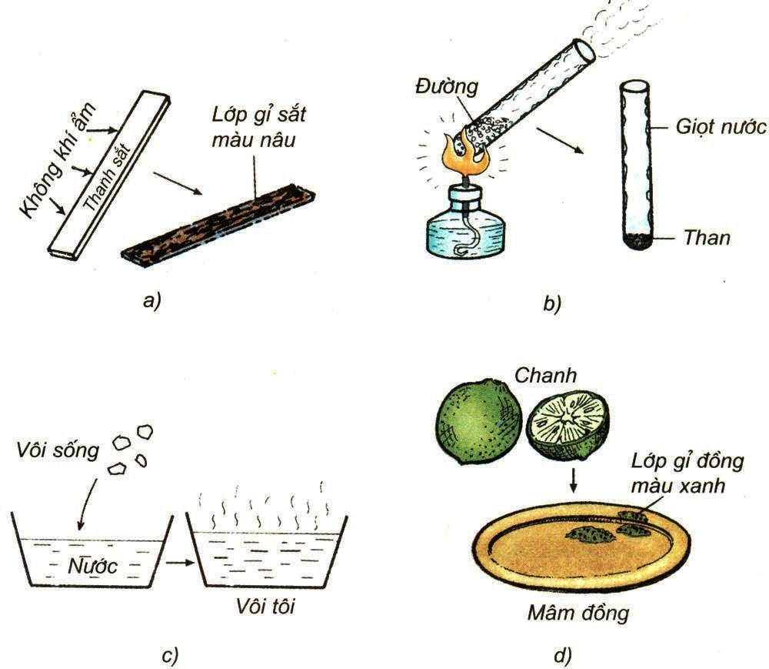
➢ Quan sát các hình ảnh ,cho biết các thí nghiệm đó sẽ xảy ra trong điều kiện nhiệt độ như thế nào?

Slide 17

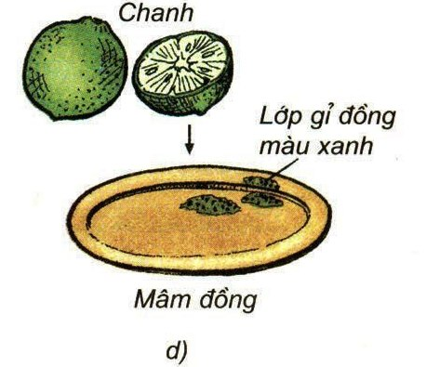
Cho đường vào trong ống nghiệm, đun dưới ngọn lửa. Trên thành ống nghiệm sẽ đọng những giọt nước còn đường thì biến thành than.
Vắt chanh lên mâm đồng ta thấy xuất hiện lớp gỉ đồng màu xanh
Thanh sắt để lâu ngày đã hút không khí ẩm nên trên mặt thanh sắt có một lớp gỉ, màu nâu.
Thả vôi sống vào nước. Vôi sống biến thành vôi tôi(vôi chín) và tỏa nhiệt.
Nhiệt độ cao
Nhiệt độ bình thường
Nhiệt độ bình thường
Nhiệt độ bình thường
Notes:
Sau khi các nhóm trao đổi xong, đại diện nhóm trình bày, nhóm khác nhận xét, GV kết luận ghi điểm

Slide 18
Nhiệt độ bình thường
Nhiệt độ cao
Nhiệt độ bình thường
Nhiệt độ bình thường
Notes:
GV kết luận: giáo dục ý thức bảo vệ các tài sản vật dụng bằng kim loại, cẩn thận khi làm thí nghiệm b, c

Slide 19


Dặn dò
Xem lại nội dung bài học.
Chuẩn bị bài 50 cho tiết sau

Slide 20



Chúc các em
học tốt

